Slide 1
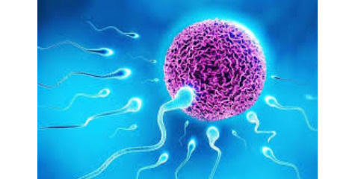
ایمونولوژی باروری و ناباروری

Slide 2
سیستم ایمنی دستگاه تناسلی زنان
ایمنی سلولی و همورال
سیستم ایمنی ذاتی
سلول های اپیتلیال
سلول های دندرتیک
ماکروفاژها
سلول های NK
نتروفیل ها
ایمونوگلوبولین ها
لنفوسیت های T

Slide 3
سیستم ایمنی دستگاه تناسلی مردان
مصونیت ایمونولوژیکی (immune privilege )
ماکروفاژها، ماست سل ها و لنفوسیت ها
سلول های سرتولی

Slide 4
ایمونولوژی حاملگی
(ایمنی ذاتی)
ترفوبلاست
ایندول آمین2و3 دی اکسیژناز (IDO)
APC
سیستم کمپلمان

Slide 5
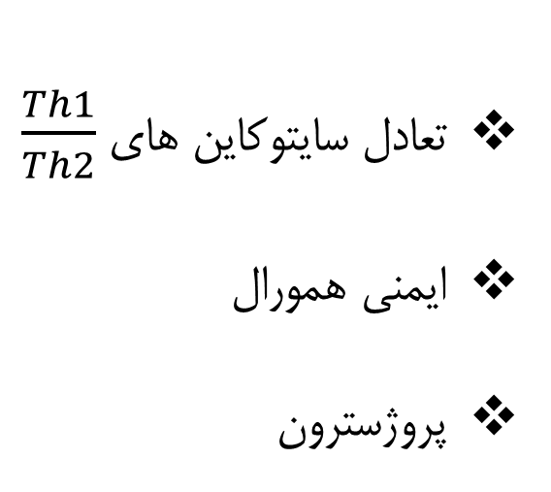
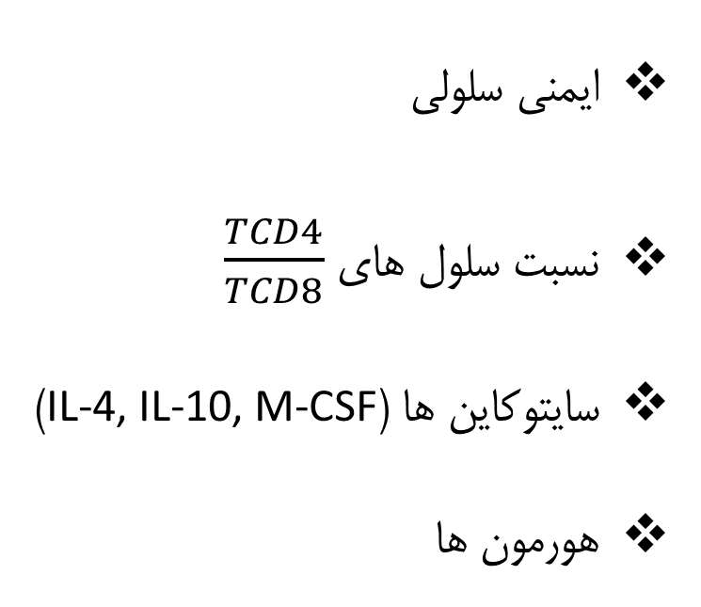
ایمونولوژی حاملگی
(ایمنی اکتسابی)
تعادل سایتوکاین های $\frac{Th1}{Th2}$
ایمنی همورال
پروژسترون
ایمنی سلولی
نسبت سلول های $\frac{TCD4}{TCD8}$
سایتوکاین ها (IL-4, IL-10, M-CSF)
هورمون ها

Slide 6
ایمونولوژی ناباروری
ناباروری ایمونولوژیک
آنتی بادی های ضد فسفولیپید (APA)
آنتی بادی های ضد اسپرم
آنتی بادی های غیر اختصاصی علیه بافت
آتدومتریوز

Slide 7


